Slide 1


Муниципальное дошкольное образовательное учреждение «Детский сад № 182»
Наша
группа №8
Составили: воспитатели гр. № 8 Логинова Н. Р. Ковалёва А. Р.

Slide 2

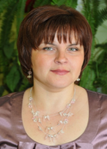
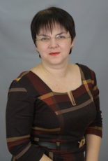
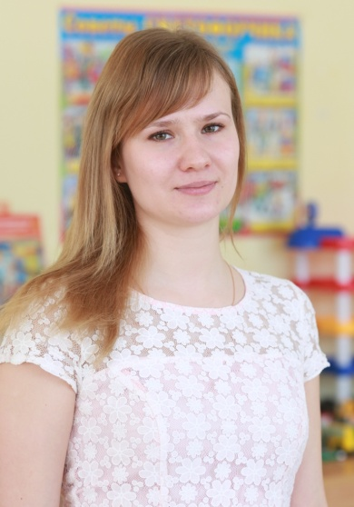
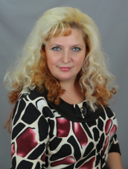
Логинова Наталья Рудольфовна, воспитатель.
Образование: высшее. Квалификационная категория: высшая
Ковалева Анна Рудольфовна, воспитатель. Образование: высшее.
Квалификационная категория: первая
Абрамова Мария Сергеевна,
учитель – дефектолог.
Образование: высшее.
.
Громова Ольга Борисовна, учитель логопед.
Образование: высшее.
Квалификационная категория: первая

Slide 3

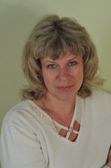
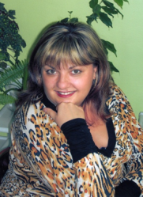
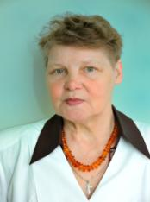
Волкова Ирина Владимировна, музыкальный руководитель. Образование: средне - специальное.
Квалификационная категория: первая.
Зотова Наталия Владимировна,
педагог-психолог
Образование: высшее.
Квалификационная категория: высшая.
Гудкова Вера Васильевна, сестра – ортоптистка.
Образование: средне – специальное.

Slide 4
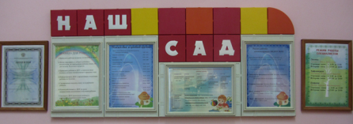
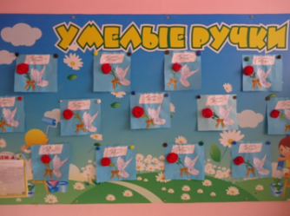
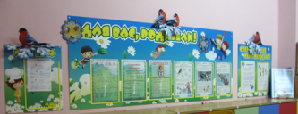
Наша приемная
Информационное –
деловое оснащение:
Цель. Привлекать родителей
к процессу коррекционно-
воспитательной работы для
создания единого сообщества
педагогов и родителей.
Стенд «Для вас, родители!» (деловая информация, папка с нормативными документы для родителей, папки – передвижки с консультациями учителя - дефектолога, логопеда, психолога, воспитателей).
Стенд «Умелые ручки» Выставка детского творчества.

Slide 5
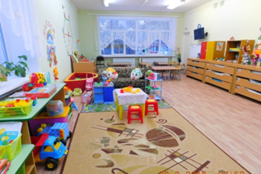
предметно-развивающая среда.
При организации коррекционно-развивающей среды мы учитывали:
-структуру первичного дефекта
и проблемы, возникающие у детей
при ориентации и взаимодействии
с окружением ;
-обеспечение комплексного подхода
во взаимосвязи медицинских и
психолого-педагогических средств коррекции.
Организация предметно-развивающей среды группы соответствует возрастным особенностям слабовидящего ребенка и обеспечивает его всевозможным материалом для активного участия в различных видах деятельности. Оборудование в группе отвечает требованиям безопасности, здоровьесбережения, эстетической привлекательности для развития детей с нарушением зрения.

Slide 6

Физическое развитие:
Физкультурно – оздоровительный
центр
Центр психологической разгрузки

Slide 7
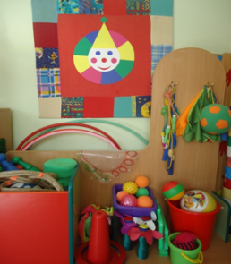
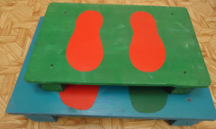
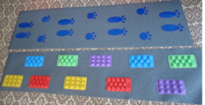
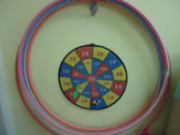
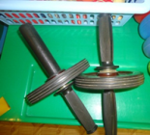
Физкультурно- оздоровительный центр.
Цель: -формирование потребности в ежедневной двигательной активности слабовидящих детей, развитие зрительного восприятия, развитие глазодвигательных функций, фиксации глазомера , координации, формирование бинокулярного зрения, профилактика плоскостопия; - формирование убеждений и привычек здорового образа жизни в
условиях дошкольного образовательного учреждения.

Slide 8
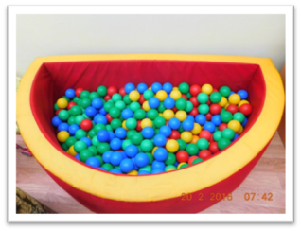
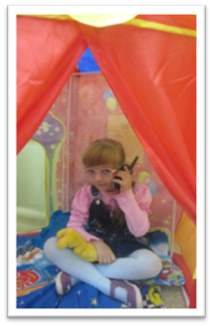
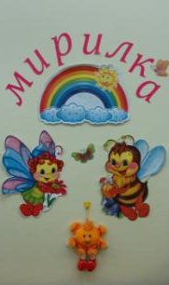
Центр психологической разгрузки .
Цель: профилактика нервного перенапряжения; обучение детей способам
снятия негативных эмоций, способам бесконфликтного общения,
самостоятельного регулирования своего эмоционального состояния.
Сухой бассейн
Уголок уединения
Мирилка

Slide 9
Познавательное развитие:
Центр природы и
экспериментирования
Центр сенсорного и
математического
развития

Slide 10
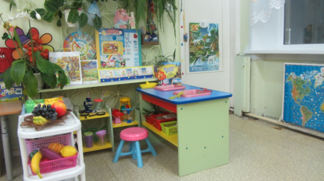
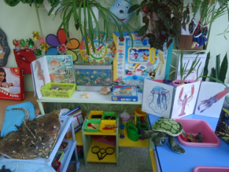
Центр природы и
экспериментирования
Цели: -обогащать представление детей о многообразии природного мира; - формировать знания и интерес к изменениям в природе; -учить отличать времена года по их характерным признакам,- определять временные отношения (день – неделя – месяц);
- развивать мышление, зрительную и слуховую память, познавательную активность;
- способствовать формированию образов предметного мира за счет упражнения детей в слиянии чувственной информации со словесным обозначением.

Slide 11

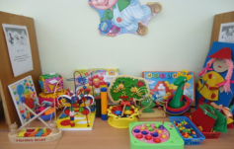
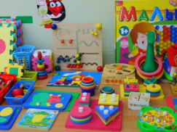
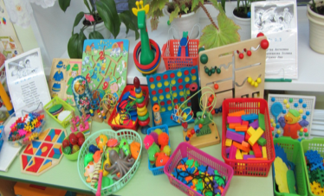
Центр сенсорного и математического развития.
Цель: знакомить с геометрическими
фигурами; учить логически мыслить; проявлять фантазию;
сравнивать предметы по форме,
цвету, величине; развивать зрительное
восприятие и внимание;
развивать мелкую моторику рук.
Тифлоуголок.
Цель: развивать
зрительное
восприятие, слуховое восприятие
слабовидящих детей, мелкую моторику; активизировать и стимулировать зрительные функции; формировать бинокулярное зрение.

Slide 12
Речевое развитие:
Центр детской книги
Логопедический уголок

Slide 13
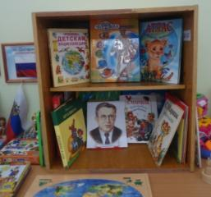
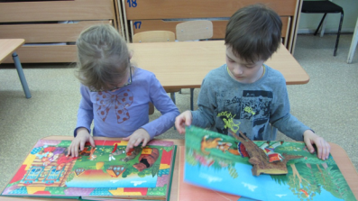
Центр детской книги
Цель: формировать интерес к книге, умение обращаться с книгой; приучать детей слушать сказки, рассказы стихотворения; развивать интерес к иллюстрированным книгам.
Задача тактильной книги —
сблизить слабовидящего ребёнка с
миром, используя остаток зрения;
упражнять совместную работу глаз и рук ;
способствовать развитию сенсорных и умственных способностей дошкольника, его абстрактного мышления, что весьма ценно для формирования компенсаторных навыков познания окружающего мира, формированию у обучающегося интереса к чтению.

Slide 14
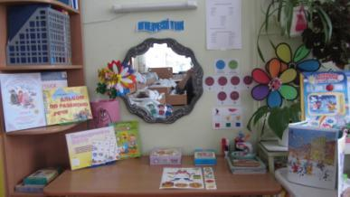
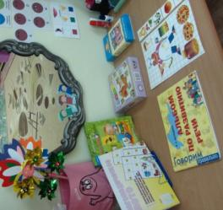
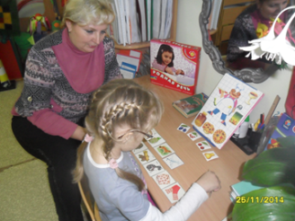
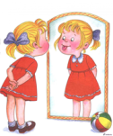
Логопедический уголок
Цель - создание условий: для коррекции отклонений в развитии речи у детей с нарушением зрения, для стимуляции речевой деятельности и речевого общения; - развитие фонематического восприятия, произносительных навыков, слухового внимания, вербальной памяти, артикуляционной моторики.

Slide 15

Социально- коммуникативное развитие:
Центр сюжетно - ролевых игр
Центр театральной деятельности
Уголок дежурных
Уголок «Безопасность»

Slide 16
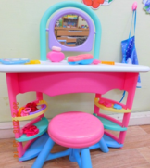
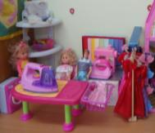
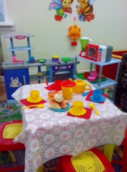
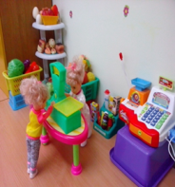
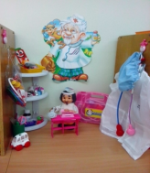
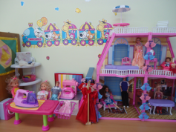
Центр сюжетно - ролевых игр
Цель: формировать ролевые действия, коммуникативные навыки в игре, развивать подражательность и творческие способности; обогащать личный игровой опыт, помогать осваивать новые игровые действия .
«Парикмахерская»
«Ателье»
«Семья»
«Магазин»
«Больница»

Slide 17

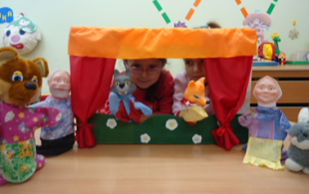
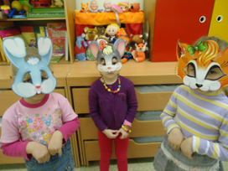
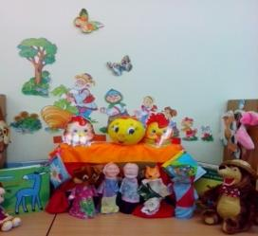

Центр театральной
деятельности
Цель: развитие творчества детей на основе литературных произведений, формирование умения ставить несложные представления, развитие интереса к театрально – игровой деятельности.

Slide 18
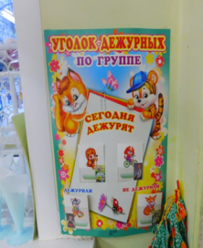
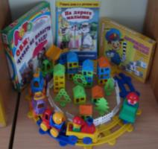
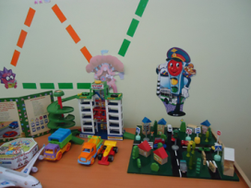

Уголок дежурных
Цель: формировать умения выполнять обязанности дежурных; воспитывать положительное отношение к труду, самостоятельность; формировать ответственное отношение за порученное дело; воспитывать заботу друг о друге, желание оказать помощь помощнику воспитателя, работать аккуратно и старательно.
Уголок «Безопасность»
Цель: -формировать представления об опасных для человека и окружающего мира природы ситуациях и способах поведения в них; -передавать детям знания о правилах безопасности дорожного движения в качестве пешехода и пассажира транспортного средства.

Slide 19
Художественно – эстетическое развитие.
Центр изодеятельности
«Умелые руки»
Центр
строительно - конструктивных
игр.
Центр «Музыка»

Slide 20
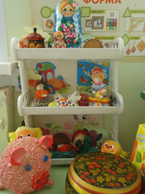
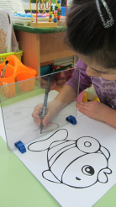
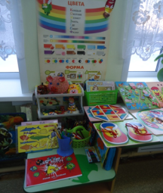
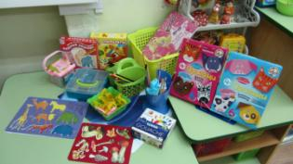

Центр изодеятельности
«Умелые руки»
Цель: помочь исправить недостаток в развитии сферы образов предметов у детей с нарушением зрения; формировать у детей интерес к изобразительной деятельности; развивать воображение, фантазию, мелкую моторику рук, воспитывать аккуратность, самостоятельность, усидчивость.

Slide 21
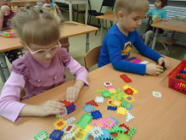
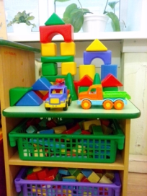
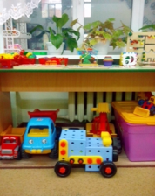
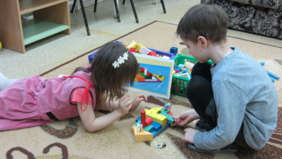

Центр
строительно - конструктивных
игр.
Цель: способствовать сенсорному развитию детей, развитию наглядно-действенного мышления, аналитического восприятия, моторики, координации рук и глаз.

Slide 22


Центр «Музыка»
Цель: создание условий, которые обеспечат эмоциональное благополучие детей, формирование положительного отношения детей к окружающему миру, семье, сверстникам и себе, укрепление психического и физического здоровья малышей, развитие творческих способностей каждого ребенка, развитие эстетического вкуса; знакомство детей с музыкальными инструментами их звучанием, воспитание интереса к музыке.

Slide 23
Медиате́ка

Slide 24


Медиате́ка
Медиате́ка — фонд книг, учебных и методических пособий, аудио, видео и фото файлов, видеофильмов, звукозаписей, компьютерных презентаций, а также техническое обеспечение для создания и просмотра фонда: компьютер, телевизор, музыкальный центр.

Slide 25

А мы жили, не тужили – вместе весело дружили!

Slide 26







Slide 27





Slide 28

Спасибо
за внимание!

